Slide 1


Webinar: Oppfølging av gevinster og kostnader i samhandlingsprosjekter
05. juni 2023

Slide 2

Kjøreregler
        Mute når du ikke snakker
        Ha gjerne på kamera når du snakker
        Bruk chatten aktivt underveis i webinaret

Slide 3

Agenda
Introduksjon
v/ InnoMed
Bakgrunn for prosjektet «Digital sårbehandling»
v/ Sigurd Næss og Claudio Mentuccia fra Kvinnherad og Ullensvang kommune
Om mini-metodevurdering og utviklingsarbeid
v/ Kåre Birger Hagen fra FHI
Presentasjon av mini-metodevurdering av «Digital sårbehandling» v/ Linn Kleven fra FHI
Avsluttende refleksjoner v/ Robert Høgvall fra InnoMed

Slide 4
Om InnoMed

Slide 5
Om InnoMed
Fokus
Jobbe fokusert innen forankrede satsingsområder.
Jobbe i skjæringspunktet mellom kommuner og HF.
Jobbe med prosessveiledning innen tjenesteinnovasjon.
Bidra til organisatorisk implementering.
Sikre at konkrete erfaringsgrunnlag spres og gjenbrukes av andre.
Prosessveiledning
Prosessveiledning gis til prosjekter med spredningsverdi på tvers av regioner
Prosjekter som styrker samhandling mellom spesialist- og primærhelsetjenesten blir prioritert.
Det er ønske om å prioritere fokus på digital hjemmeoppfølging og bruk av video.
Styringsgruppe
Ressursgruppe
Sekretariat
Innomed.no
Webinar og
podcast
Sosiale medier
Prosess-veiledere

Slide 6

Kommende aktiviteter InnoMed
Søknadsrunde prosessveiledning
  Neste søknadsfrist: 18. august

Slide 7
Bakgrunn for prosjektet «Digital sårbehandling»

Slide 8



Digital heime-oppføljing

Slide 9
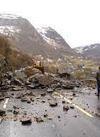
Kvifor Kvinnherad og Ullensvang?
- Utfordrande transportvegar

Slide 10
Bakgrunn for prosjektet
utfordrende å følge bruker til konsultasjon
krevende for bruker på lange turer
mange avlyste timer på sykehuset
kompetanseheving av personalet

Slide 11
Bakgrunn for prosjektet
FN sine bærekraftsmål og implementering i drift i organisasjonen..
Forskjellig utstyr til sårstell kommune/sykehus..
Heimetenesta i kommunane får kostnadane når sår ikkje gror..
Samfunnsøkonomi i skjæringspunktet mellom kommune og helseføretak..

Slide 12
Kostnader
- Innføring av nye tenester - kommunen ønskjer å få betre innsikt i gevinster og kostnader.

Slide 13
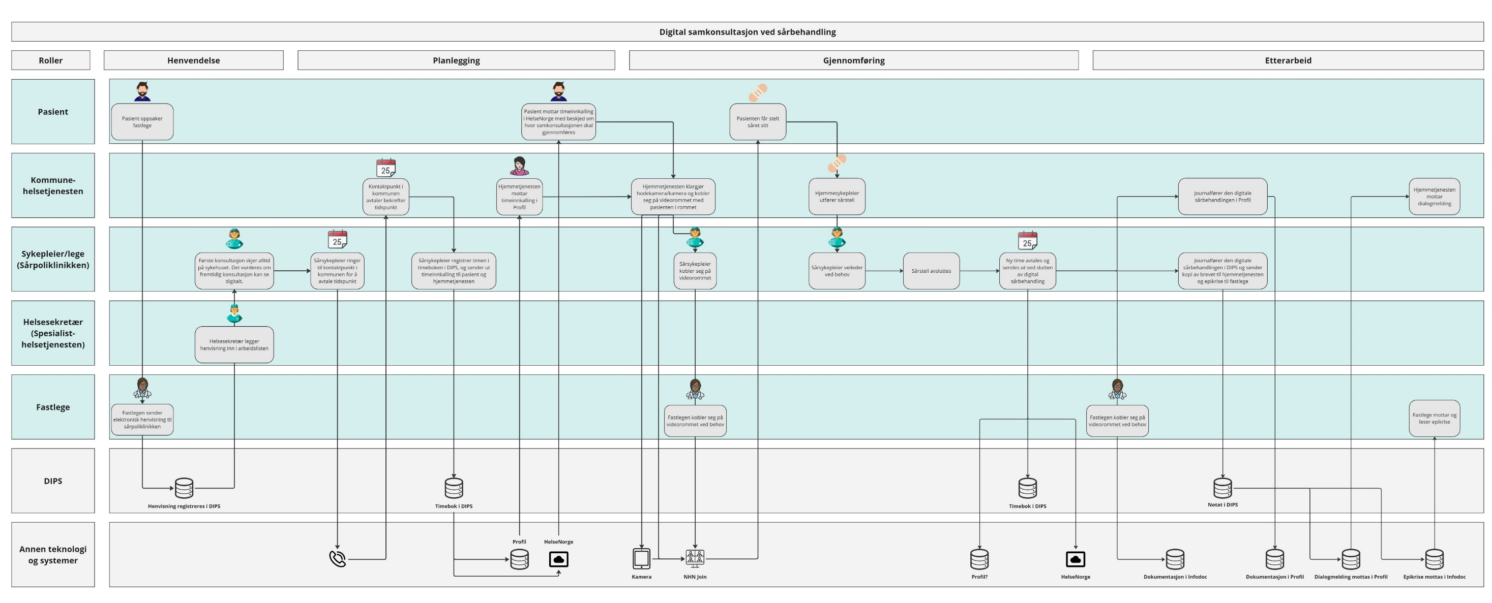
Nytt detaljert tjenesteforløp

Slide 14
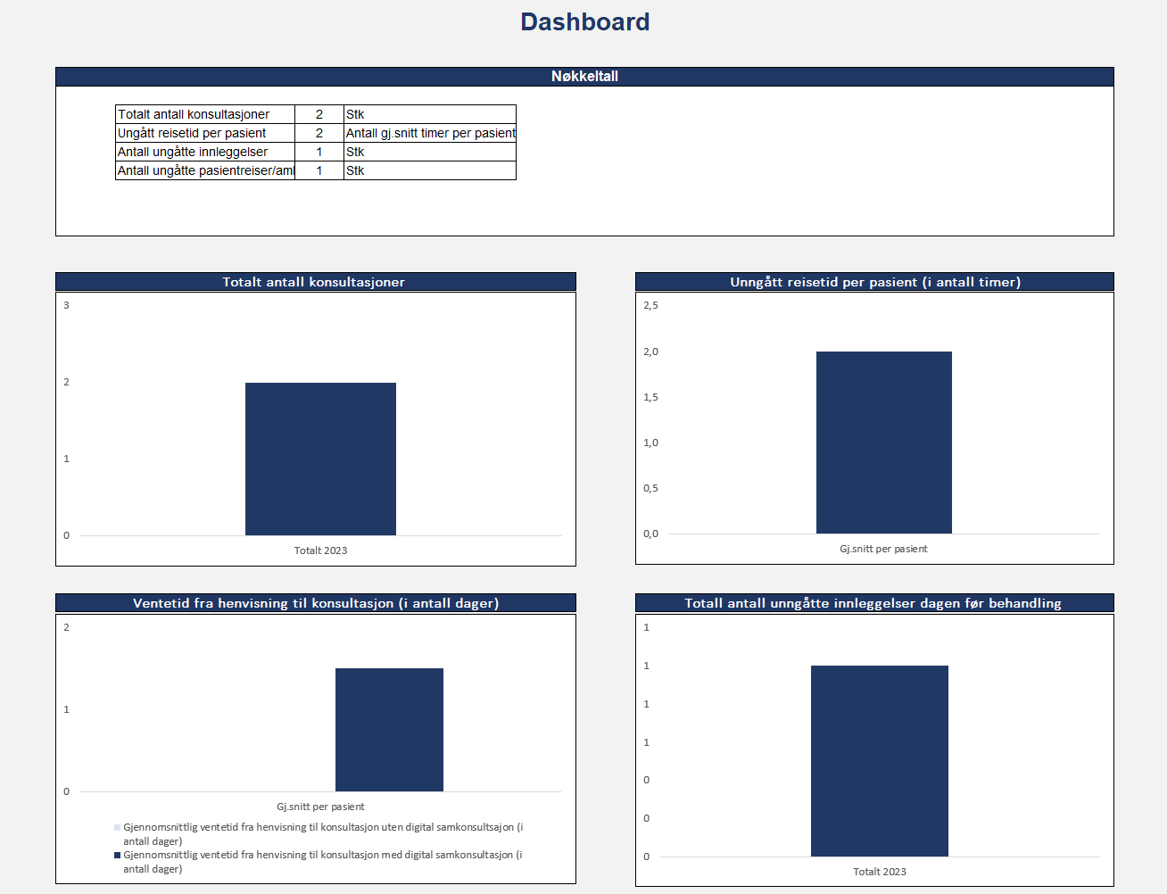
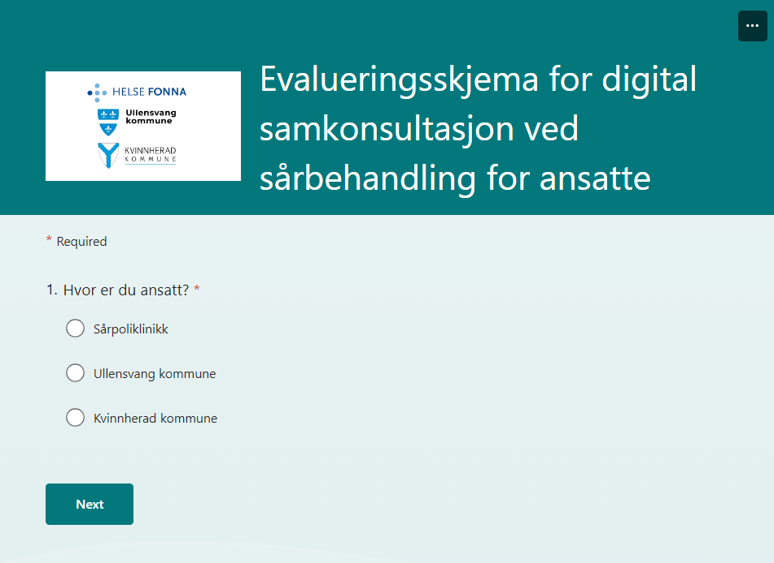
Dokumentering av gevinster underveis i piloten
Eksempler på kvalitative gevinster som dokumenteres:
Eksempler på kvalitative gevinster som dokumenteres:
Tidsbesparelse
Reduserte ventelister
Mindre forbruksmateriell
Unngått svekket beredskap i kommunen
Unngåtte kostnader
Pasient
Opplevd kvalitet på konsultasjon og behandling
Unngått reise
Unngått belastning
Helsepersonell:
Kvalitet på tjenesten
kompetanseheving

Slide 15
Om mini-metodevurdering og utviklingsarbeid

Slide 16
Mini-metodevurdering
Digital sårbehandling -samkonsultasjon mellom pasient, sårpoliklinikk i spesialisthelsetjenesten og sykepleier/ fastlege i kommunehelsetjenesten
Helene Arentz-Hansen, Patricia Sofia Jacobsen Jardim, Hanna Eikås Klem, Linn Kleven, Kåre Birger Hagen, FHI

Slide 17
Hva er hensikten med mini-metodevurdering?
Ikke nyttig
Nytt tiltak
Mini-metode
Vurdering→en nøktern lokal vurdering
Entusiasme
Nyttig
Overbevisning
Helsetjenestetilbud
Press
Fra: Andrew Stevens NHSC, UK

Slide 18
Hva besvares i en mini-metodevurdering?
Systematisk utarbeidet beslutningsgrunnlag som gir oversikt over:
  Hva er nytten/helseeffekten av tiltaket for bruker?
  Er tiltaket sikkert?
  Er tiltaket etisk forsvarlig?
  Hva koster innføring og drift av tiltaket?
  Hvilke organisatoriske endringer medfører tiltaket?
  Kartlegging av informasjonssikkerhet og personvern, klima og miljøpåvirkning

Slide 19

Prosessen og samarbeidet
Avklaring på relevant ledelsesnivå
Dedikert arbeidsgruppe fra FHI, kommune og sykehus.
Teams-møter med ca to ukers mellomrom:
  Møte 1: Møteplan. Konkretisering av tiltaket og innledende litteratur søk. Møte 2: Forskningsspørsmål (PICO), organisering
  Møte 3-4: Økonomi
  Møte 5-6: Presentasjon forskningsomtale, oppsummering
Hjemmearbeid mellom møtene
Evaluering til slutt

Slide 20
Hva sier forskningen om digital sårbehandling?

Slide 21
Hva er informasjonen basert på
Systematisk oversikt av høy kvalitet
→12 primærstudier (6 RCT)
Diabetes fotsår, sår av alle årsaker og trykksår
Digital sårbehandling i hjemmet med bruk av bilder
6-16 måned oppfølgingstid

Slide 22
Tillit til dokumentasjon
Hvor trygge vi kan være på at resultatet gjenspeiler virkeligheten.
Jo høyere tillit, desto sikrere kan vi være på at effekten av et tiltak er presist anslått.

Slide 23
Chen et al. 2021
Utfall | Antall studier (deltakere) | Effektestimat (95 % KI) | Tillitt til dokumentasjonen | Tolkning
Sårtilheling (tid til sårtilheling) | 3 studier (780) | HR 1,16 (0,96 til 1,39) | Høy ⨁⨁⨁⨁ | Liten effekt
Sårtilheling 1 år | 4 studier (806) | RR 1,05 (0,89 til 1,23) | Svært lav¹²³ ⨁◯◯◯ | Usikker effekt

Slide 24
Chen et al. 2021
Utfall | Antall studier (deltakere) | Effektestimat (95 % KI) | Tillitt til dokumentasjonen | Tolkning
Amputasjon | 3 studier (649) | RR 0,45 (0,29 til 0,71) | Moderat ¹ ⨁⨁⨁◯ | Effekt (halverer risiko)
Pasienttilfredshet | 1 studie (182) | MD 0,07 (0,10 til 0,24) | Moderat ⁴ ⨁⨁⨁◯ | Liten til ingen forskjell
Antall konsultasjoner | 1 studie (182) | Gjennomsnitt 2 (SD 1,9) versus 2,5 (SD 3,0) | Moderat ⁴ ⨁⨁⨁◯ | Liten til ingen forskjell

Slide 25
Presentasjon av mini-metodevurdering av «Digital sårbehandling»

Slide 26
Ressursbruk og kostnader -​
digital sårbehandling​

Slide 27

Digital sårbehandling
Kvinnherad kommune
Sårpoliklinikken har ca 2500 konsultasjoner i året.
Åpen poliklinikk ca tre dager/uke.
Åtte pasienter hver dag.
De fleste pasientene er eldre, med nedsatt sirkulasjon, diabetes eller andre kroniske sykdommer.
Stor variasjon i behandlingsforløpet
Lange ventelister og et stort behov.
Sårpoliklinikken på Stord
Ullensvang kommune
Fastlege

Slide 28
Dagens praksis vs digital samhandling
Dagens organisering
Ny organisering
Bruker/pasient
Transport
Sårpoliklinikken
Transport
Bruker/pasient
Sårpoliklinikk
Hjemmesykepleie
Fastlege

Slide 29
Antakelser
10 pasienter fra både Kvinnherad og Ullensvang kommune
Ett pasientforløp for kommunen = 16 konsultasjoner per pasient
Transport hjemmesykepleien: 40 km t/r per pasient
Pasienttransport: 8000 kr t/r per pasient
Ett pasientforløp for fastlegen = 4 konsultasjoner
Ett pasientforløp for sykehuset = 8 konsultasjoner per pasient
Sårmateriell per pasient: 317 kr for sykehus og kommune

Slide 30
Ressursbruk og kostnader i kommunen
Investering-/engangskostnader
Kostnaden for ett pasientforløp - digital sårbehandling
Investeringer | År 1 | År 2
Investeringsbehov (kamera, nettbrett, bredbånd) | 21 350 kr | 21 350 kr
Engangskostnader (opplæring) | 84 000 kr
Sum | 105 350 kr | 21 350 kr
Driftskostnader personell | Tid per konsultasjon | Kostnad per pasient
Sykepleier | 60 min | 7845 kr
Fastlege | 20 min | 1031 kr
Andre kostnader | Enhetskostnad
Transport | 120 kr | 1920 kr
Sårutstyr | 317 kr | 5072 kr
Kostnaden for ett pasientforløp |  | 15 872 kr

Slide 31
Ressursbruk og kostnader for sykehuset
Dagens sårpoliklinikk
Digital sårpoliklinikk
Driftskostnader personell | Tid per konsultasjon | Kostnad per pasientforløp
Sekretær | 20 min | 2322 kr
Sykepleier | 60 min | 7889 kr
Overlege | 60 min | 13 928 kr
Avdelingsleder | 10 min | 1415 kr
Andre kostnader | Enhetskostnad
Sårutstyr | 317 kr | 5072 kr
Pasienttransport | 40 km / 3 kr | 128 000 kr
Kostnaden for ett pasientforløp |  | 159 624 kr
Drift | Tid per konsultasjon | Kostnad per pasientforløp
Sekretær | 20 min | 2322 kr
Sykepleier | 45 min | 5917 kr
Overlege | 15 min | 1161 kr
Kostnaden for ett pasientforløp |  | 9400 kr
Over en time spart per digitale konsultasjon

Slide 32
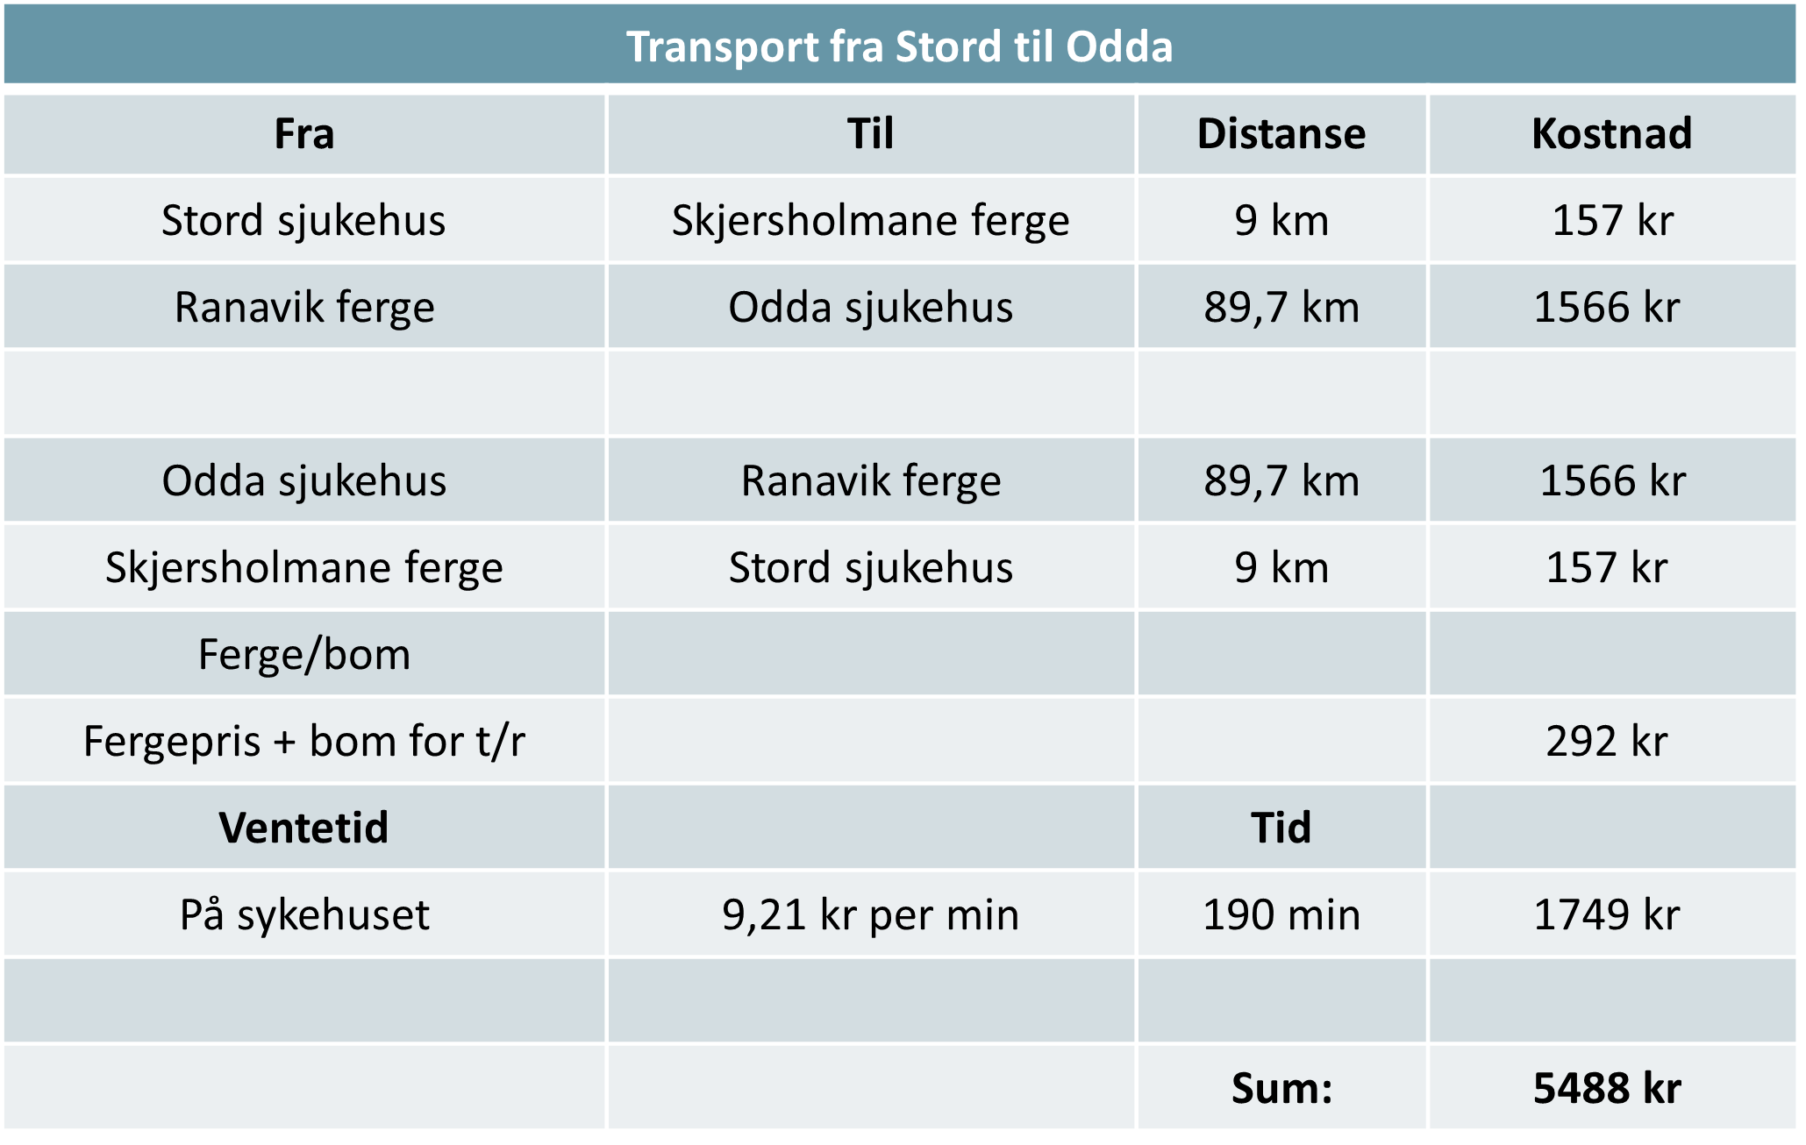
Transportkostnader fra Stord til Odda t/r
Transportmiddel til poliklinikken:
Samkjøring i taxi
Egen bil/pårørende
Ambulanse
Ferger
Kilde: økonomiavdelingen, Helse Fonna

Slide 33
Hvordan påvirker digital samhandling driftskostnadene?
En kommune
Stord sårpoliklinikk
Konsultasjonskostnader for en kommune | Kostnad
Kostnad per konsultasjon | 992 kr
Kostnaden for ett behandlingsforløp (16 konsultasjoner) | 15 872 kr
Kostnaden for 10 pasienter | 158 720 kr
Konsultasjonskostnader Helse Fonna | Dagens poliklinikk | Digital poliklinikk | Differanse
Kostnad per konsultasjon | 9914 kr | 587 kr | 9327 kr
Kostnaden for ett behandlingsforløp (16 og 8 konsultasjoner) | 158 624 kr | 4696 kr | 153 928 kr
Kostnaden for 20 pasienter | 3 172 480 kr | 93 920 kr | 3 078 560 kr

Slide 34

Hva er de økonomiske konsekvensene ved innføring av digital sårbehandling vs dagens praksis?
Samhandlingsperspektiv:
Effektivisering (målt i kostnader): 2 761 120 kr
For sykehuset:
Effektivisering (målt i kostnader): 3 078 560 kr
Kvinnherad og Ullensvang:
Økte kostnader: 317 440 kr

Slide 35
Fordeler og ulemper ved digital samhandling
Pasientene
Økt livskvalitet
Unngått transport
Produksjonstap (pasient/pårørende)
Forebygging av nye sår
Unngått forverring
Unngåtte innleggelser
Kommunen
Unngår svekket beredskap i kommunen
Kompetanseheving i hjemmetjenesten
Bedre rekruttering til helse og omsorgstjenestene – mer attraktivt
Økt behov for bemanning
Økte utgifter til sårmateriell og transport
Sykehuset
Tidsbesparelse per konsultasjon
Hyppigere konsultasjoner for de som har størst behov
Mindre utgifter til forbruksmateriell
Redusert pasienttransport
Reduserte ventelister
Bedre pasientopplevelse

Slide 36
Avsluttende refleksjoner fra InnoMed

Slide 37



Hva er utfordringen og hvordan bør man gå frem?
Hva er utfordringen?
InnoMed anbefaler
Oppgaveforskyvning som følge av samhandling mellom kommune- og spesialisthelsetjenesten fører til en forskyvning av kostnader, og gevinster oppstår ofte et annet sted enn hvor kostnadene ligger.
Test ut tjenester i samarbeid med kommuner og helseforetak
Mål og følg opp gevinster med kvantitative målinger
Kartlegg tidlige mulighetene for bruk av takster for fastleger og spesialisthelsetjenesten
Dokumenter og synliggjør hvordan kostnader og gevinster er fordelt mellom aktørene
Avklar finansiering med beslutningstakere, for eksempel i helsefellesskapet
Eksempel
Eksempelet fra Helse Fonna og Ullensvang kommune synliggjør hvordan man bør gå frem
for å få til dette:
Ha tydelige definerte hypoteser dere ønsker å teste ut
Mål gevinstene og nytteeffektene kvantitativt

